Slide 1
Programación en red
INGENIERÍA TELEMÁTICA
Domiciano Rincón

Slide 2
Previamente

Slide 3


Previamente
Hasta ahora sus competencias en software consisten en usar los recursos de un computador como la pantalla mayoritariamente.
Código

Slide 4

Previamente
Luego en estructuras de datos aprendieron a hacer código con datos estructurados y bien formados.
Código

Slide 5
UNIDAD 1
Fundamentos de redes

Slide 6
Unidad 1: Fundamentos de redes

Slide 7


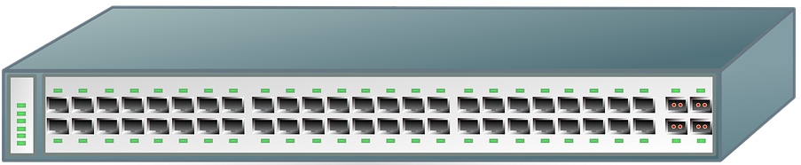
Unidad 1: Fundamentos de redes
Código

Slide 8
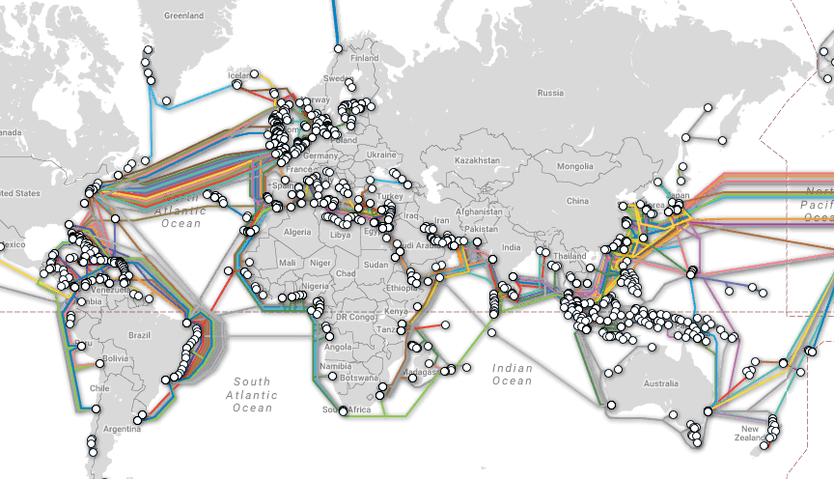

Slide 9
UNIDAD 2 y 3
TCP y UDP

Slide 10

Unidad 2 y 3: TCP y UDP

Slide 11
Unidad 2 y 3: TCP y UDP

Slide 12
UNIDAD 4
Bases de datos y HTTP

Slide 13
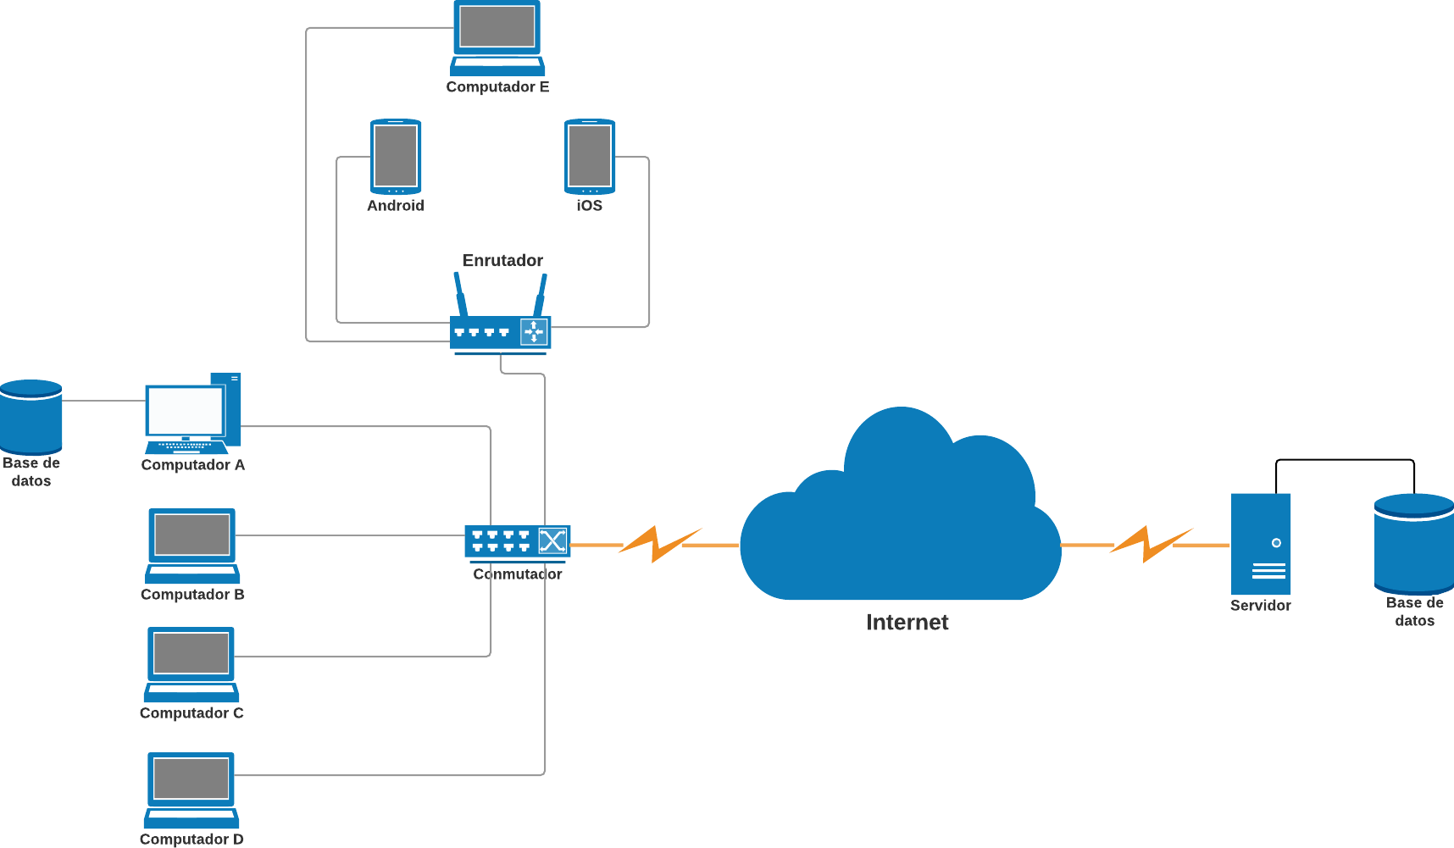
Bases de datos

Slide 14
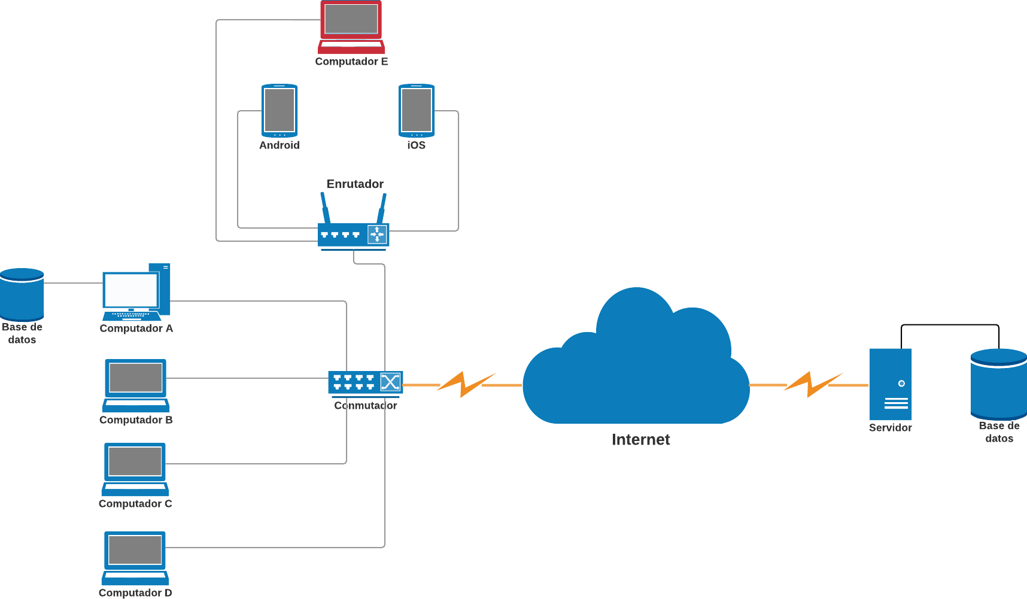
Bases de datos

Slide 15
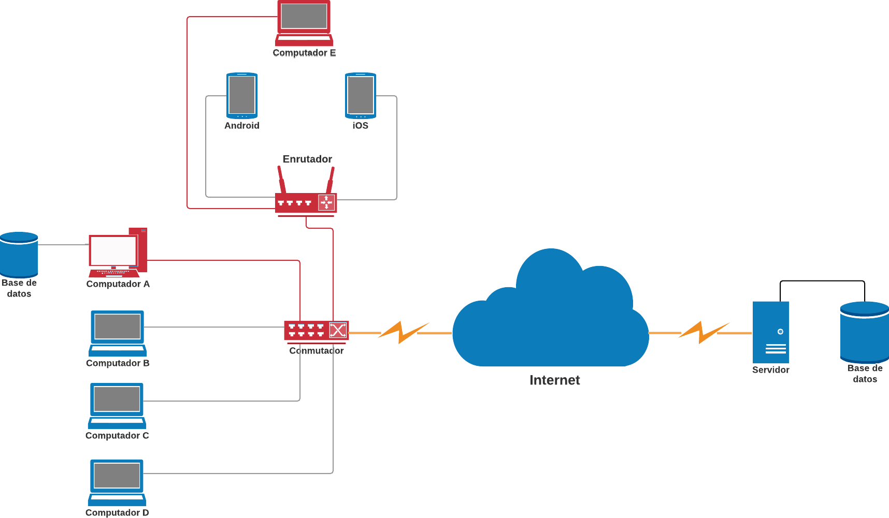
Bases de datos

Slide 16
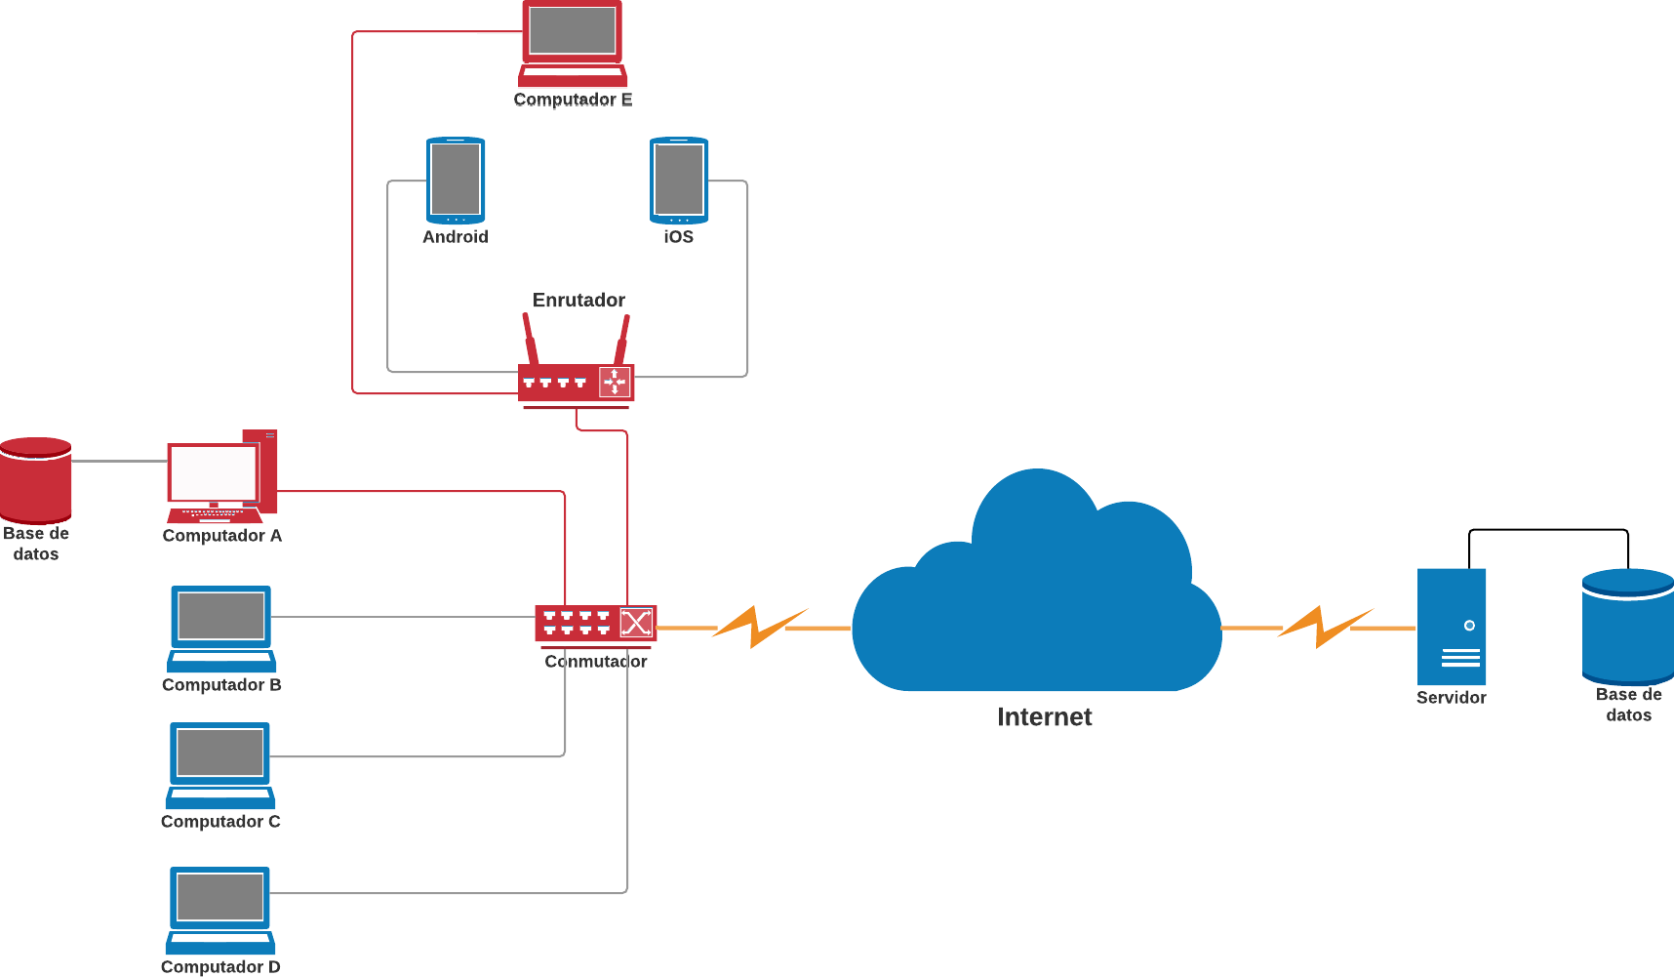
Bases de datos

Slide 17
Bases de datos

Slide 18
Bases de datos y HTTP

Slide 19

Bases de datos y HTTP

Slide 20
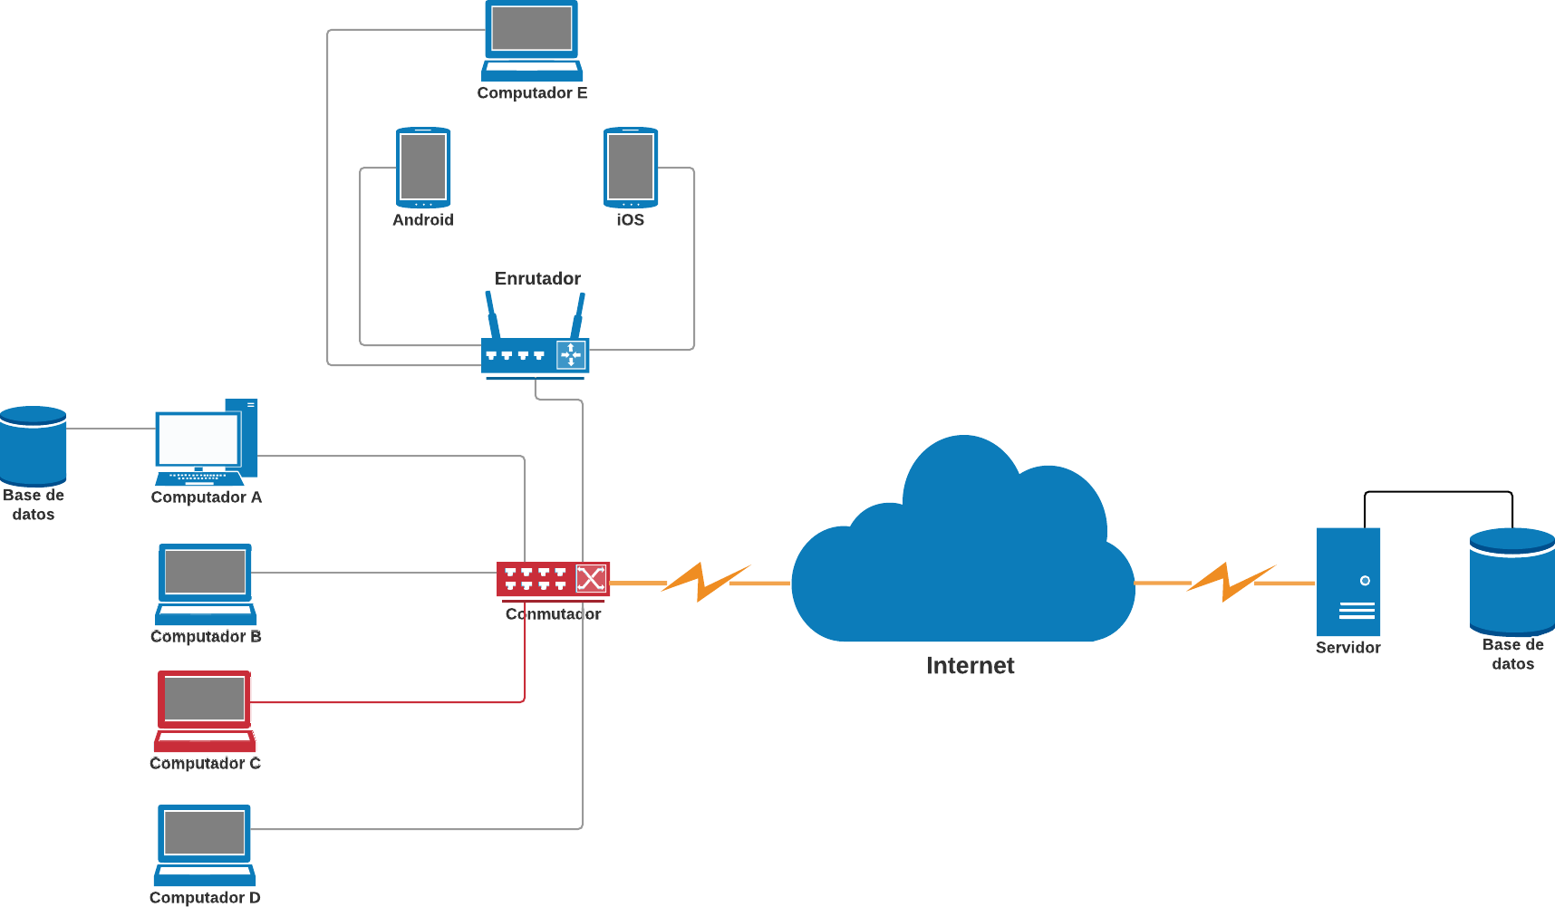
Bases de datos y HTTP

Slide 21
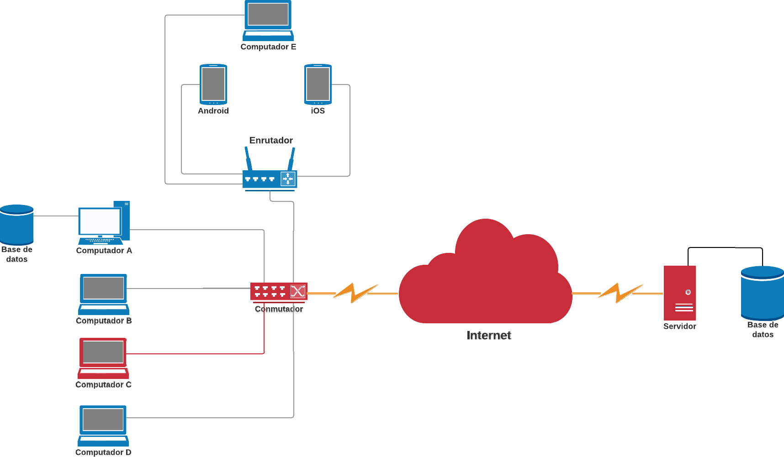
Bases de datos y HTTP

Slide 22
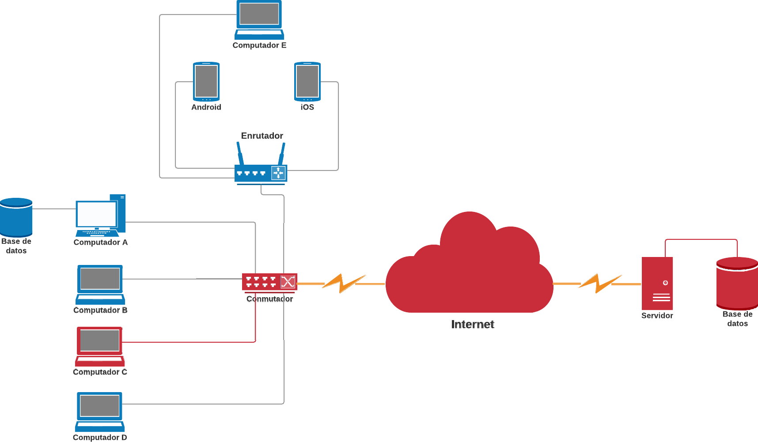
Bases de datos y HTTP

Slide 23

Unidad 1: Fundamentos de redes
COLOMBIA
MEXICO
BRASIL
USA

Slide 24
UNIDAD 0
Trabajo en equipos de desarrollo
Unidad Transversal

Slide 25
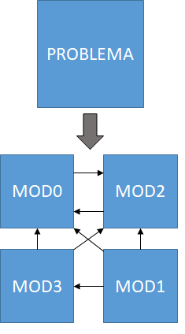

Metodologías de trabajo en equipo
Programación modular
Concepción profunda del problema. Soluciones modulares, mantenimientos eficaces

Slide 26
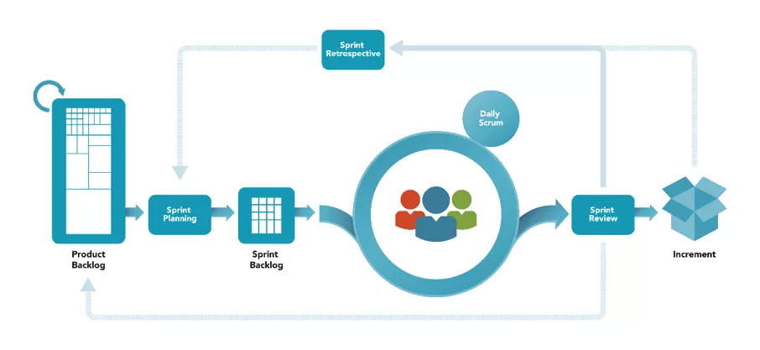
Metodologías de trabajo en equipo
Metodologías
iterativas
Scrum

Slide 27
LENGUAJES

Slide 28


Lenguajes

Slide 29
TECNOLOGÍAS

Slide 30



Tecnologías
JAX-RS

Slide 31
PROTOCOLOS

Slide 32
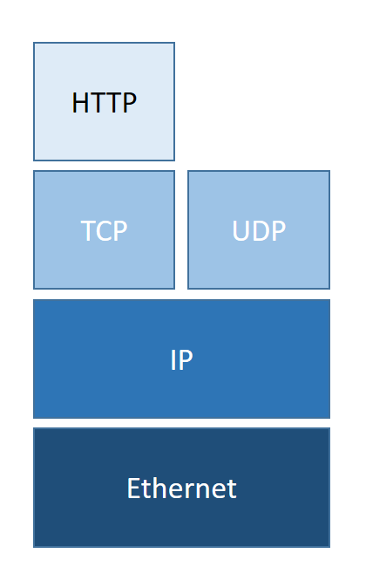
Protocolos

